Slide 1
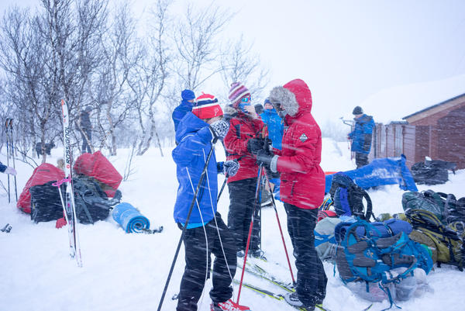
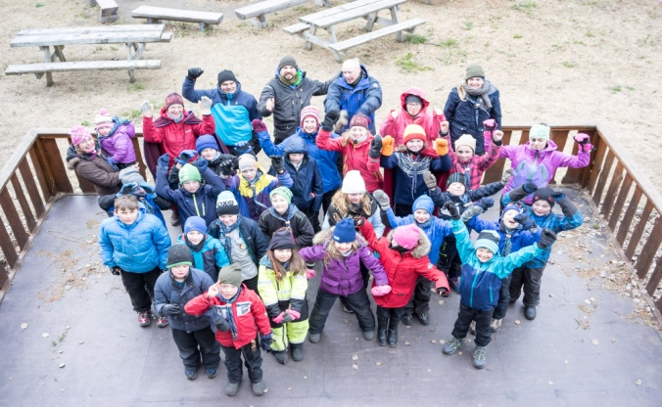
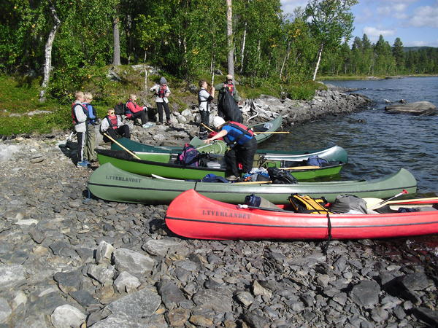
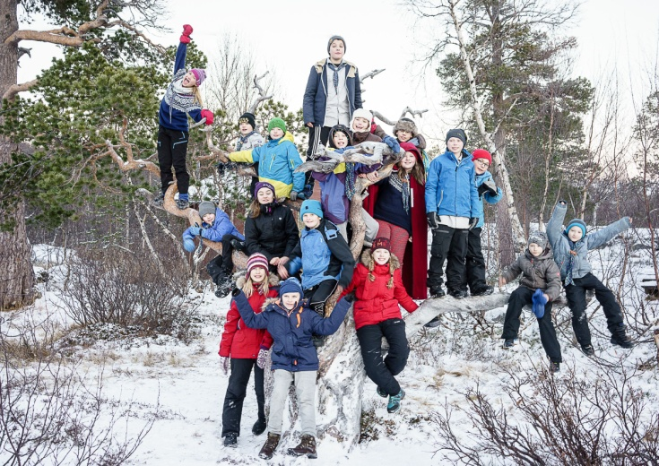
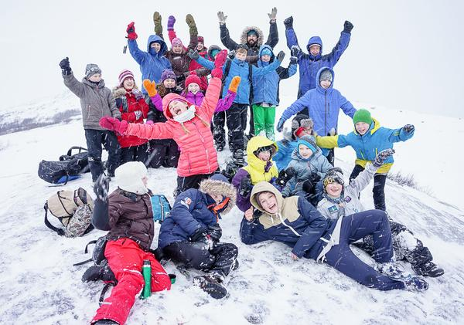
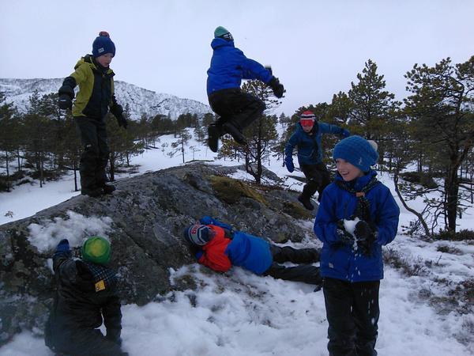
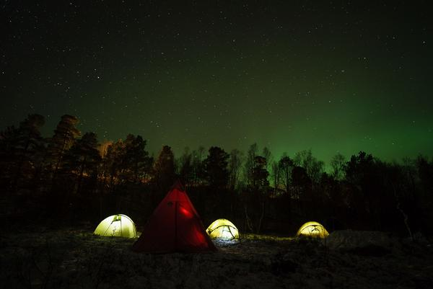
Avslutning av speideråret 2014/2015
Speiderne i 1. Tverlandet speidergruppe inviterer foreldre, familie og venner til hyggelig speiderkveld
Mandag 1.juni ved Heggmoen Kraftstasjon Kl 17-20.00
Ta med :
  grillmat og drikke.
  Kopp & Klær etter vær
Speiderne fyrer opp bål og koker kaffe.
Program:
  Speideraktiviteter
  Kano
  Utdeling av merker.
Vel møtt!
Mandag 1.juni samler vi speidere i flokk og tropp med foreldre/familie til ei hyggelig speiderstund

